Slide 1

¿Sabes como crear tu usuario y contraseña en tu plataforma virtual?
Es muy fácil sigue las siguientes
Instrucciones que te vamos a
Mostrar:

Slide 2
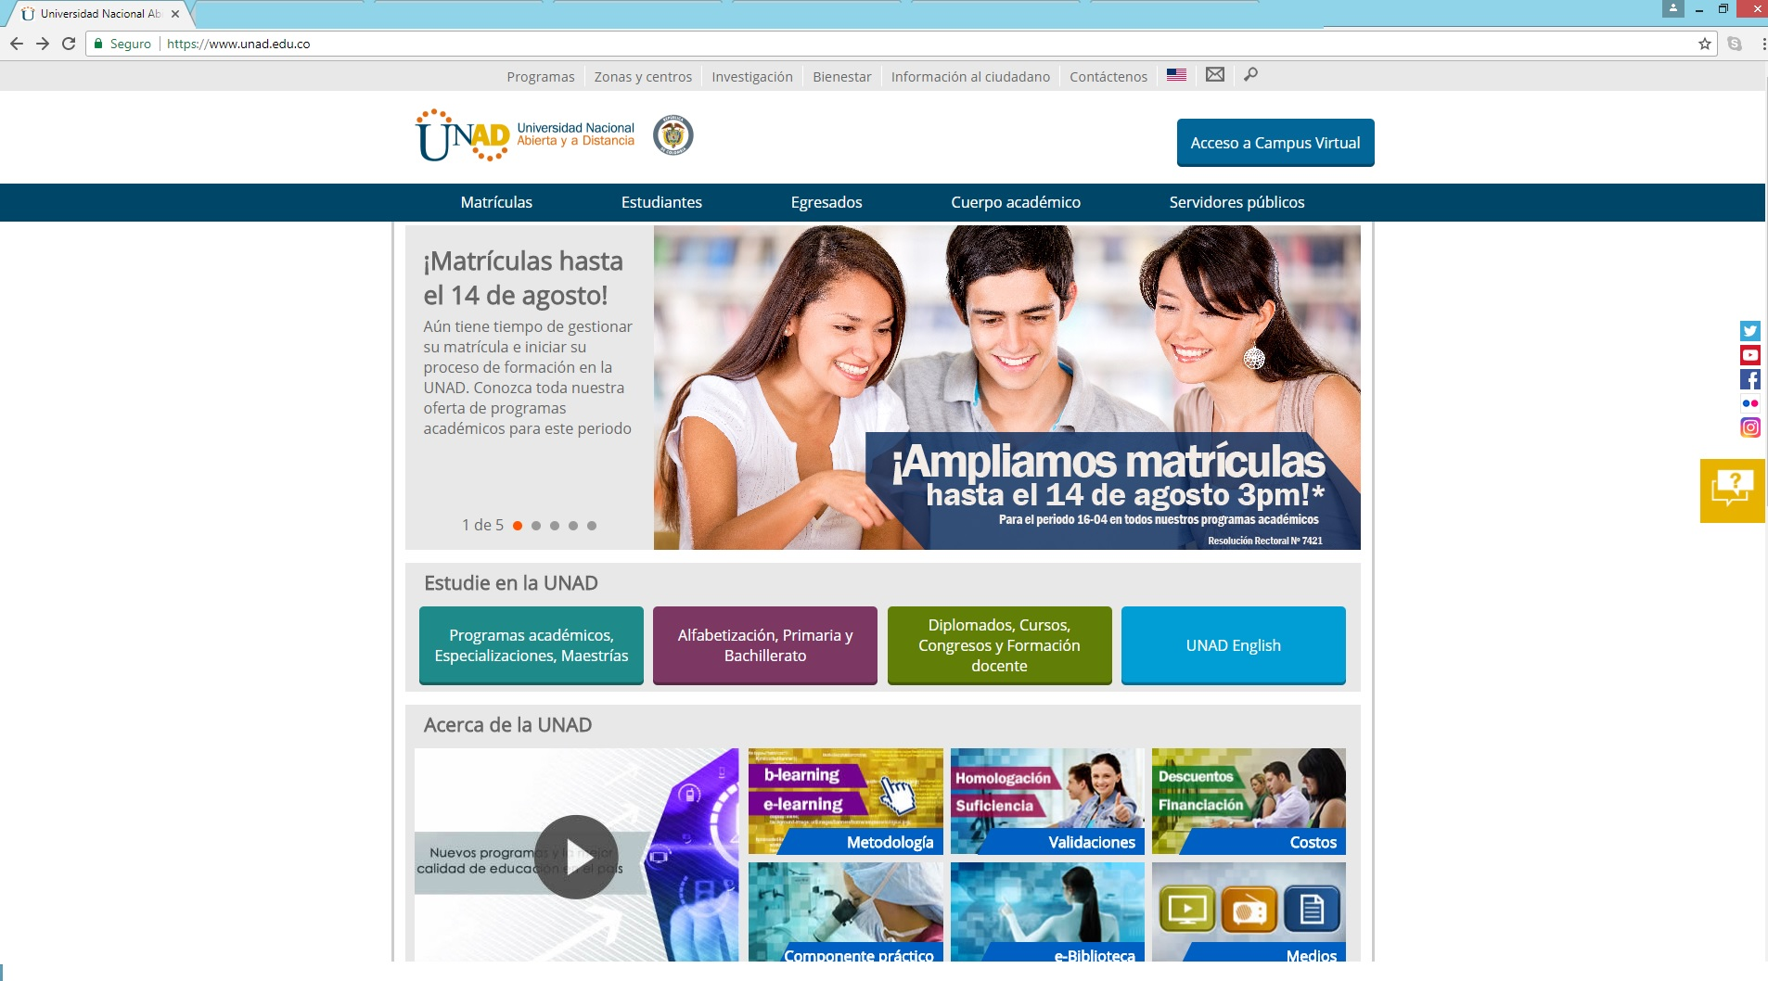
1.Ingresas a www.unad.edu.co

Slide 3
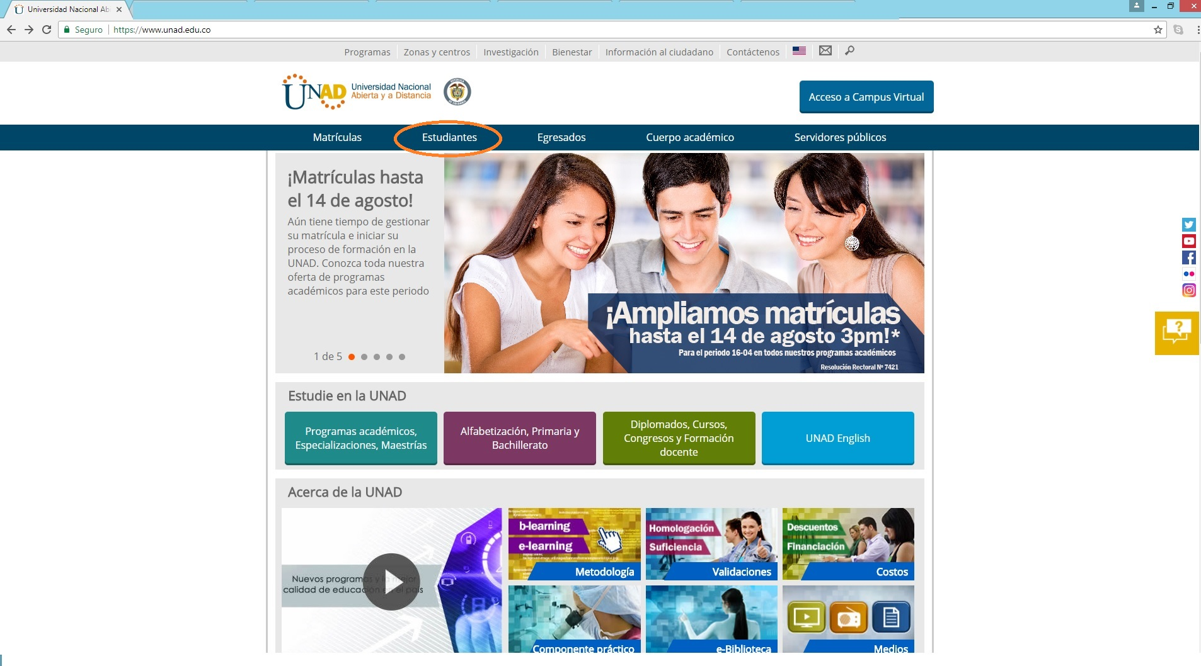
2.Despues das clic en estudiantes.

Slide 4
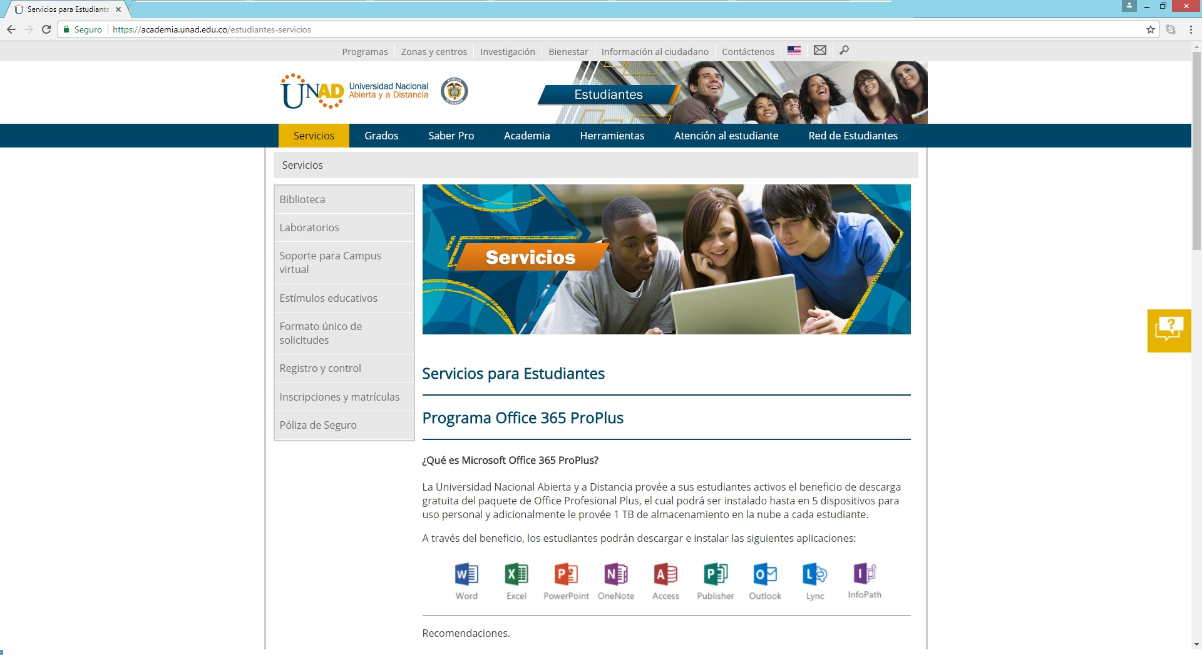
3.Ingresas al link registro y control.

Slide 5
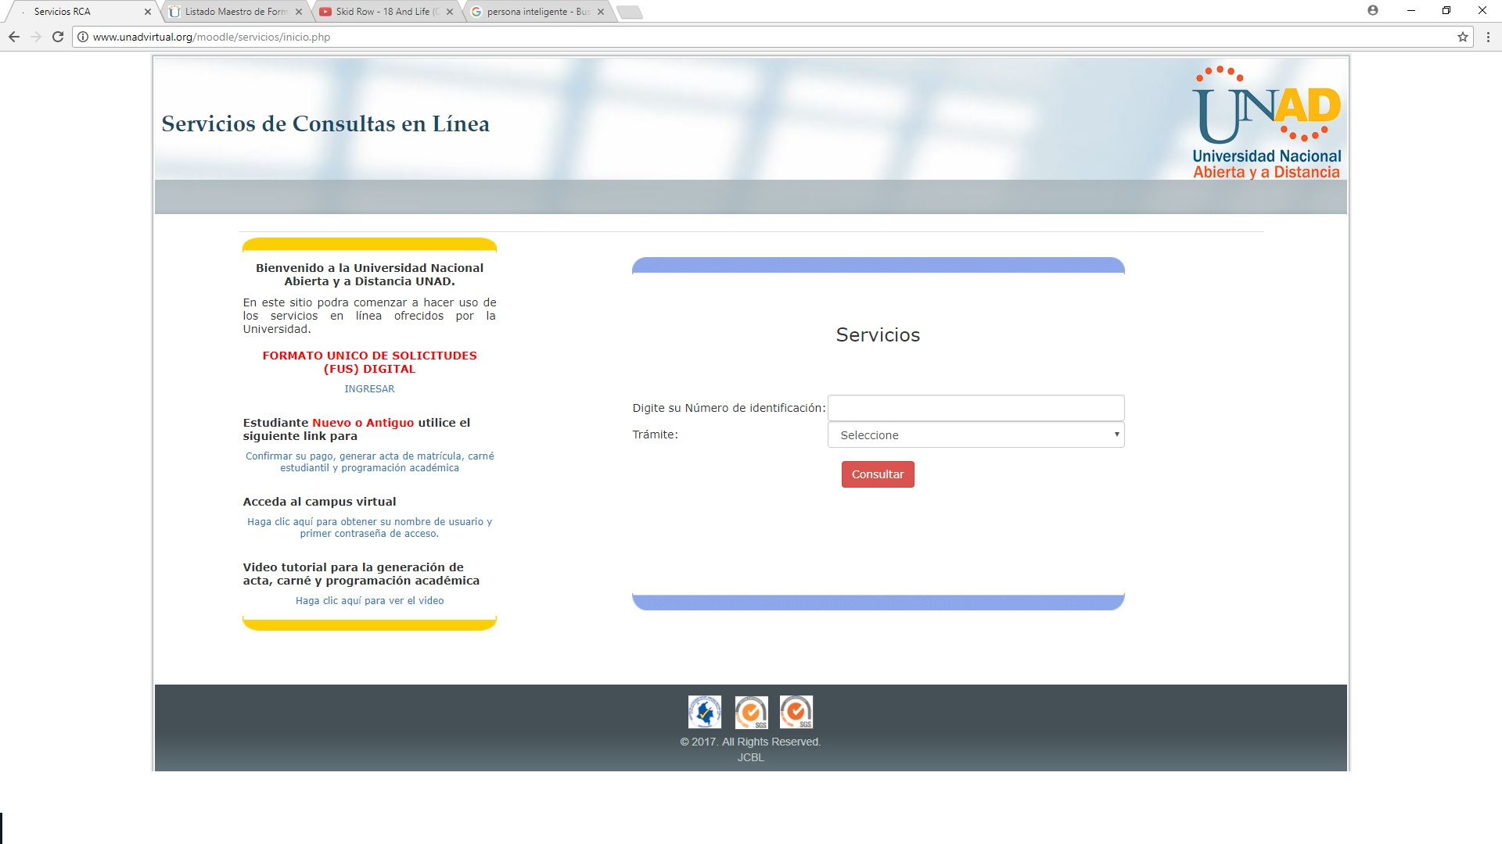
4.Haz clic en obtener nombre de usuario y primer contraseña de acceso.

Slide 6
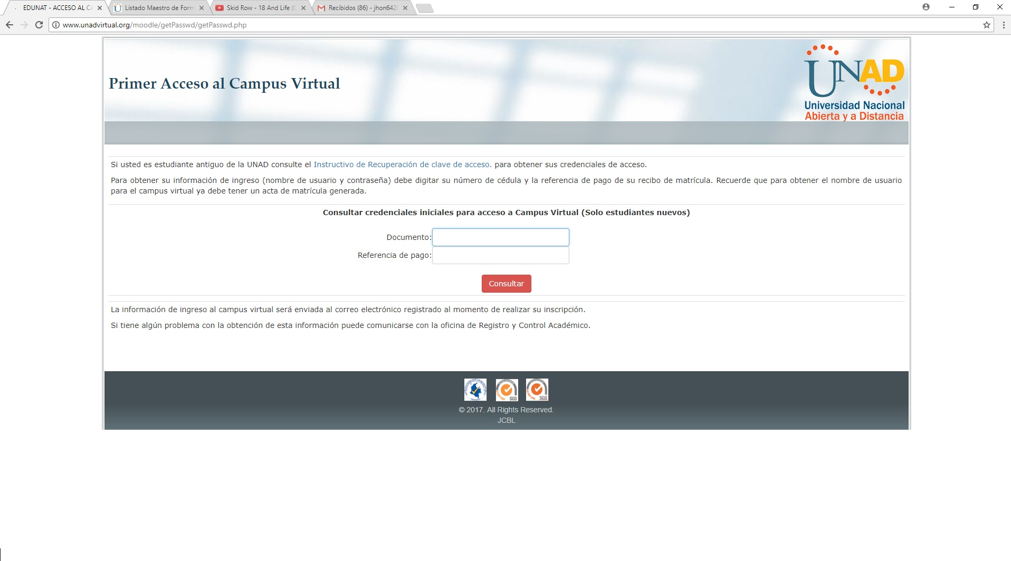
5.Ingresas tu numero de cedula y referencia de pago.

